Slide 1


ENTRETIEN DE LA VÉGÉTATION AUX ABORDS DES VOIES FERRÉES
DE CASTELNAU A SAINT-JORY DU 13 AU 17 OCTOBRE 2025
Afin de maintenir un réseau fiable et d’assurer la sécurité des voyageurs et des riverains, SNCF Réseau réalise des travaux d’entretien de la végétation aux abords des voies ferrées entre Castelnau d’Estrétefonds et Saint-Jory.
Travaux de nuit
Les opérations se déroulent les nuits du lundi 13 au vendredi 17 de 23h à 6h afin de permettre la circulation des trains en journée.
Nos équipes utilisent différents moyens manuels et mécaniques qui engendrent une augmentation de la sonorité ambiante à proximité du chantier.
Le chantier étant mobile, les nuisances s’estomperont une fois les opérations terminées dans votre secteur.
Nos équipes sont sensibilisées pour limiter les nuisances au maximum.
Pour en savoir plus sur l’entretien de la végétation, rendez-vous en page 2.
  Une question ? Une remarque ?
  occitanie@reseau.sncf.fr

Slide 2
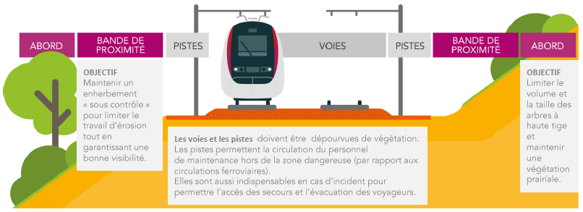
SNCF Réseau entretient la végétation pour la sécurité de tous
Pourquoi entretenir la végétation ?
ENTRE 2015 ET 2020 EN OCCITANIE
196 INCIDENTS PAR AN LIÉS À LA VÉGÉTATION =
476 HEURES
DE RETARD DES TRAINS
PAR AN
La maîtrise de la végétation des voies ferrées et de leurs abords est indispensable pour fiabiliser les circulations ferroviaires en assurant la sécurité des riverains, des voyageurs et des agents SNCF face aux risques de chutes d’arbres ou de branches, de présence abondante de feuilles sur les rails (patinage des trains, mauvais fonctionnement de la détection des trains), de feux de broussaille, de collisions avec la faune sauvage, de détériorations des câbles d’alimentation électrique des trains…
Comment se déroule ce chantier ?
Quelles nuisances pour les riverains ?
L’entretien courant de la végétation est assuré par des équipes à pied et des débroussailleuses mécaniques circulant aux abords des voies ferrées.
Ces opérations sont réalisées principalement de jour par des entreprises ou organismes spécialisés dans l’entretien de la végétation, comme l’Office National des Forêts (ONF).
Les opérations d’entretien sont source de nuisances sonores temporaires au passage des équipes. De manière générale, la présence de végétation le long des voies n’atténue pas le bruit des trains, comme le démontrent les études acoustiques.
SNCF Réseau est conscient des avantages visuels de la présence d’un écran végétal mais une végétation trop abondante peut compromettre la sécurité des voyageurs et des riverains.
Un entretien régulier de la végétation permet également de limiter la présence de nuisibles susceptibles d’occasionner des dégâts dans les propriétés.

